Slide 1
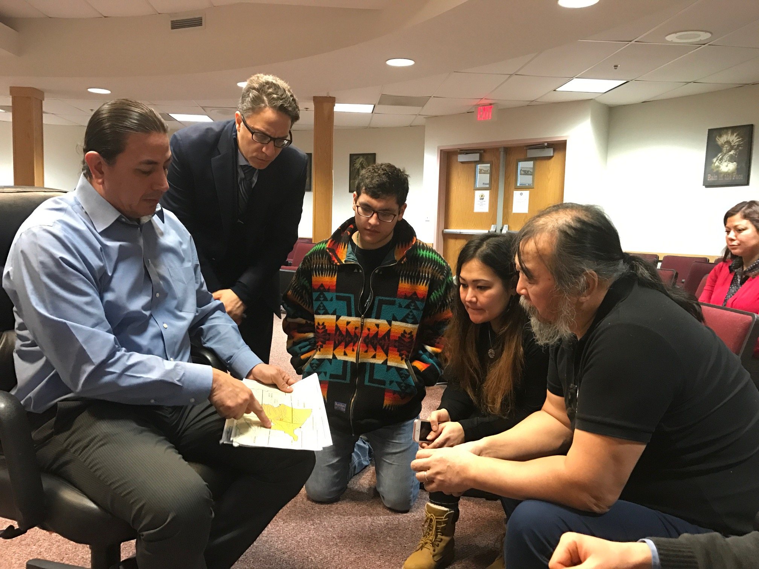
Utilizando las Naciones Unidas para Defender Nuestros Derechos y Amplificar Nuestras Voces
“Si no les decimos, ellos no lo sabrán.”
Presidente Tribal de Standing Rock Dave Archambault con Presidente de UNWGBHR Pavel
Sulyandziga. 24 de enero de 2017

Slide 2
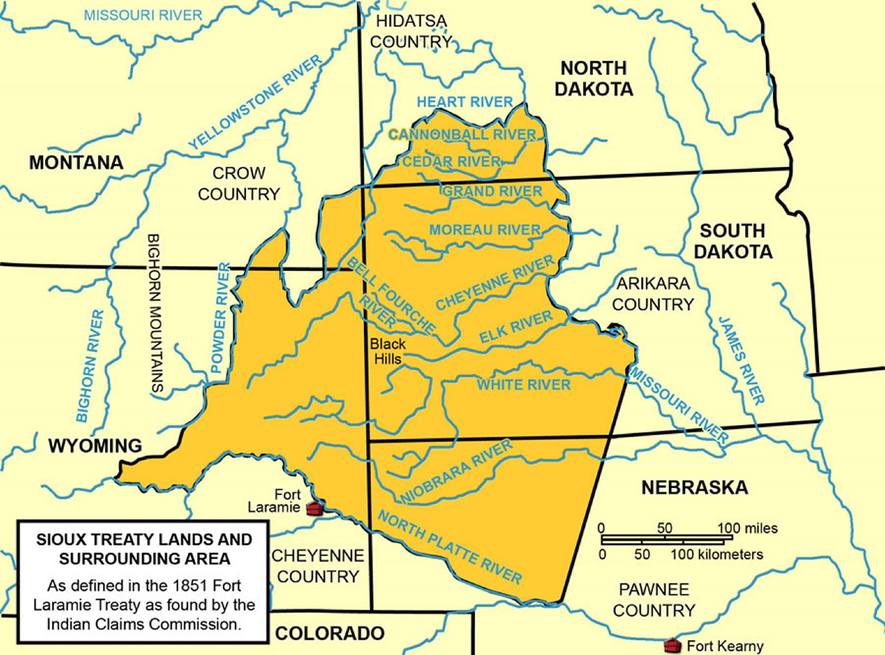

Slide 3
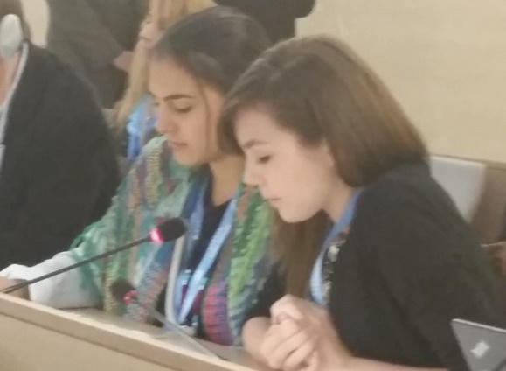
“Los Pueblos Indígenas deberán hablar y representarse a sí mismos ante la comunidad del mundo.” - Principios Rectores del CITI
En 1977 el CITI recibió Estatus Consultivo de la ONU y fue ascendido a Estatus General por ECOSOC en 2011
Presentación sobre Acceso a la Justicia por Jóvenes Indígenas, Mecanismo de Expertos sobre los Derechos de los Pueblos Indígenas de la ONU, julio 2014, Ginebra

Slide 4
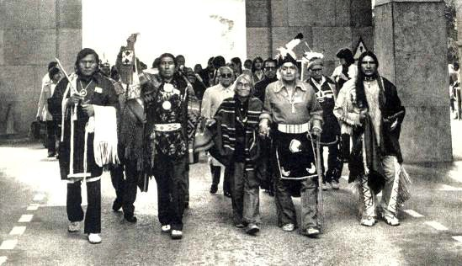
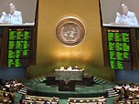
Se hizo Historia: La Asamblea General Adoptó la Declaración de las Naciones Unidas sobre los Derechos de los Pueblos Indígenas el 13 de septiembre de 2007
Ginebra 1977
Nueva York 2007

Slide 5
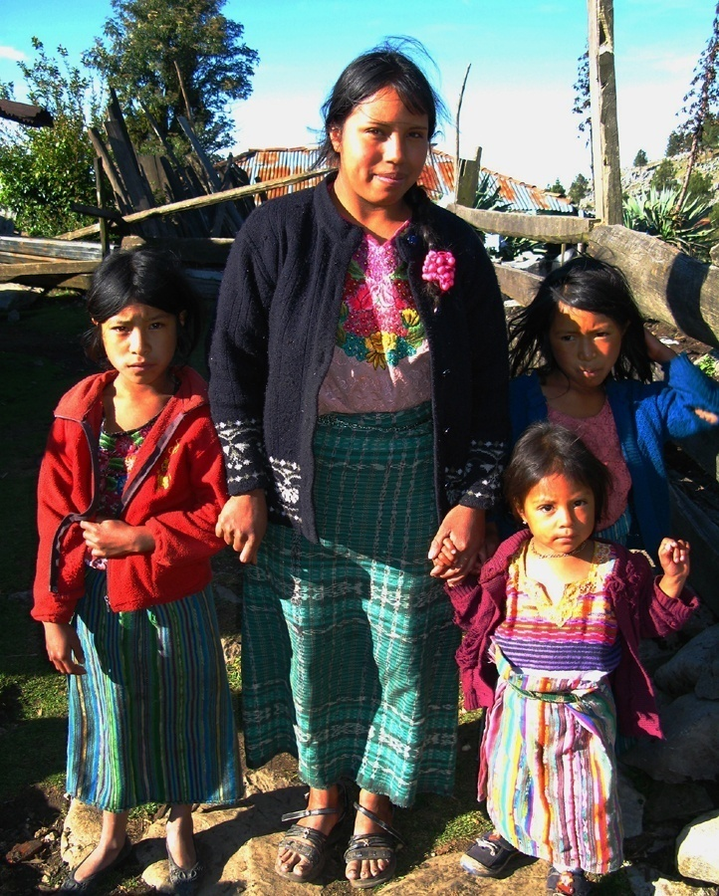
La Declaración de la ONU: las “Normas Mínimas”
“Los derechos reconocidos en la presente Declaración constituyen las normas mínimas para la supervivencia, la dignidad y el bienestar de los pueblos indígenas del mundo.” -Artículo 43 --

Slide 6
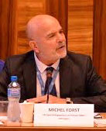
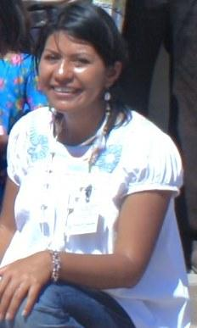
Procedimientos Especiales de la ONU sobre Derechos Humanos: Relatores y Comités
Michel Forst, RE-ONU sobre los Defensores de Derechos Humanos
Berta Cáceres y COPINH, Honduras, 2016
Berenice Sánchez Lozada, México, 2015

Slide 7
La presentación del CITI al Relator Especial de la ONU sobre los Derechos de los Pueblos Indígenas y Libertad de Religión y Creencia, y al Experto Independiente de la ONU en el Campo de Derechos Culturales, 26 abril 2011
“La Ciudad de Vallejo, California, donde está localizado Sogorea Te, está planeando allanar y pavimentar sobre esta Area Sagrada para construir un estacionamiento y baños públicos…” Entre los Derechos Humanos citados como violados se incluye el Artículo 11 de la Declaración de las Naciones Unidas sobre los Derechos de los Pueblos Indígenas: “Los Pueblos Indígenas tienen derecho a practicar y revitalizar sus tradiciones y costumbres culturales. Ello incluye el derecho a mantener, proteger y desarrollar las manifestaciones pasadas, presentes y futuras de sus culturas, como lugares arqueológicos e históricos…”

Slide 8
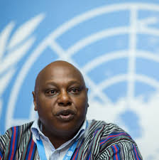
“Autoridades Oficiales, empresas de seguridad privada y la Guardia Nacional de Dakota del Norte han utilizado fuerza injustificada para lidiar con los oponentes de la tubería Dakota Access”
-- Maina Kiai, Relator Especial de la ONU sobre los Derechos a la Libertad de Reunión y Asociación Pacífica, Comunicado de Prensa de la ONU 15 de diciembre de 2016

Slide 9
Organos de Tratados de la ONU: el Comité para la Eliminación de la Discriminación Racial de la ONU (CERD)
Jefes de Tratados presentan en la revisión periódica del CERD a Canadá, 22 de febrero de 2012

Slide 10
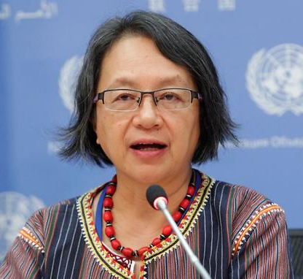
Acción Urgente Conjunta sobre los Defensores Indígenas de Derechos Humanos de las Filipinas por CITI/KATRIBU ante el CERD presentada el 26 de marzo de 2018
La presentación pidió intervención urgente por Acción Urgente/Procedimientos de Alerta Temprana del CERD, en respuesta a la situación de al menos 31 Defensores Indígenas de Derechos Humanos y miembros de Organizaciones Indígenas, al igual que a dos titulares de mandatos de la ONU, las cuales fueron catalogadas como “terroristas” por el Gobierno Filipino en febrero de 2018. Como resultado, el 14 de mayo de 2018, el CERD le dijo a las Filipinas que removiera los Pueblos Indígenas y defensores de derechos humanos de la lista de “terroristas” y les pidió que protegieran los defensores indígenas de derechos humanos.

Slide 11
Convenio sobre los Derechos del Niño de la ONU,
Artículo 24:
Los Estados Partes reconocen el derecho del niño al disfrute del más alto nivel posible de salud ...
Los Estados Partes asegurarán la plena aplicación de este derecho y, en particular, adoptarán las medidas apropiadas para: (c) Combatir las enfermedades y la malnutrición… incluyendo a través de la provisión de productos alimenticios adecuados y agua potable limpia - tomando en consideración los peligros y riesgos de la contaminación ambiental;
Niños Yaqui,
Potam Pueblo, Rio Yaqui, Sonora México

Slide 12
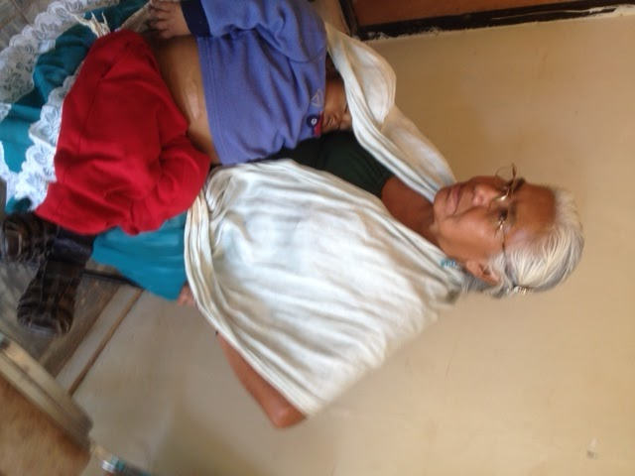
Pesticidas Causan Enfermedades; Deterioró y Arrebató Vidas de Niños Indígenas Yaqui
Cristian Molina edad 13,
falleció el 15 mayo de 2008,
Aquí junto a su madre en Potam Pueblo Sonora México; 2006
Juan Antonio Rodríquez, edad 2, falleció el 11 de abril de 2013,
Aquí con su abuela en Vicam, Río Yaqui, Sonora México; enero 2013

Slide 13
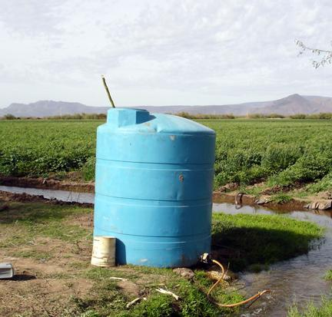
Artículo 29 de la Declaración de la ONU
“Los Estados adoptarán medidas eficaces para asegurar que no se almacenen ni eliminen materiales peligrosos en las tierras o territorios de los pueblos indígenas sin su consentimiento libre, previo e informado.”
--- Artículo 29

Slide 14
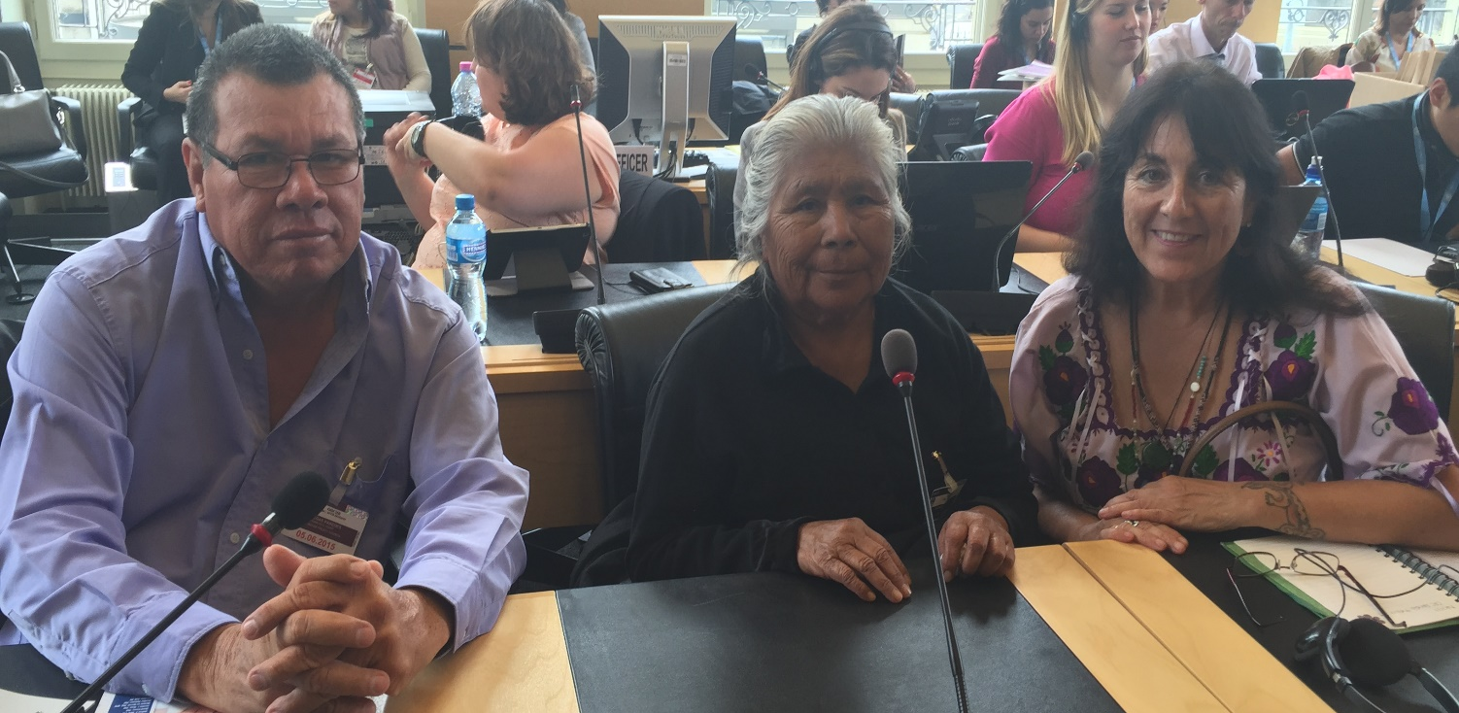
En junio de 2015, el Comité sobre los Derechos del Niño de la ONU reconoció la “Salud Ambiental” como una nueva categoría de derechos humanos para la protección de la salud de los niños y la materna
Delegación del CITI en la revisión de país de México por el CDN, mayo 2015, Ginebra

Slide 15
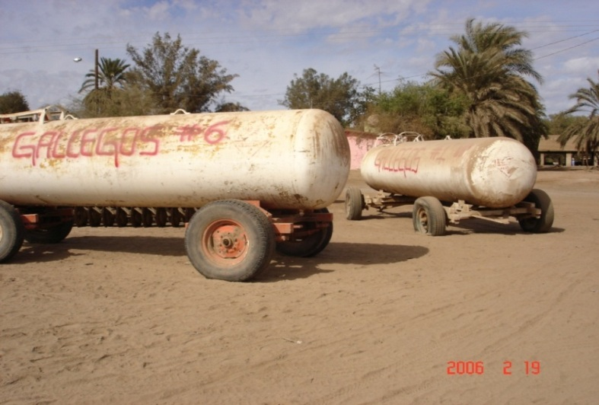
El CDN le recomendó a México:
(a) Evalúe el impacto que la contaminación del aire, agua, suelo y la contaminación electromagnética tienen sobre la salud infantil y materna, como base para diseñar una estrategia provista de recursos a nivel federal, estatal y local basada en consultas con todas las comunidades, en especial con los Pueblos Indígenas, para remediar la situación y reducir drásticamente la exposición a los contaminantes;
(b) Prohíba la importación y el uso de cualquier pesticida o producto químico alguno que haya sido prohibido o restringido para su uso en el país exportador;
(c) Examine más a fondo su marco normativo y lo adapte para garantizar que las empresas que participan en actividades que tienen un impacto negativo en el medio ambiente tomen responsabilidad legal, teniendo en cuenta su Observación General No. 16 (2013) sobre las obligaciones de los Estados en relación al impacto del sector empresarial en los derechos del niño.

Slide 16
Niños piden la implementación
“Como niños y niñas tenemos el derecho al AGUA, AIRE, TIERRA Y ALIMENTOS SALUDABLES. No queremos esos aviones asperjando por encima de nuestras escuelas, nuestras casas; tenemos hermanos y amigos que están enfermos…Queremos que México lleve a cabo esas recomendaciones; nuestras Autoridades Tradicionales en unión al sistema educativo están dispuestos a trabajar juntos de modo que tengamos una mejor vida y salud.”-- Carta al CDN y México, 30 abril 2016, Estudiantes Escuela Elemental Lázaro Cárdenas, Torim, Río Yaqui

Slide 17
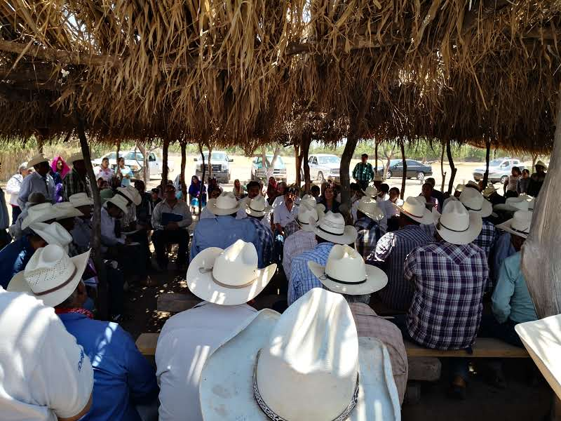
En reunión con el Gobierno Mexicano (INPI) y Autoridades Tradicionales Yaqui, 31 de mayo de 2019, para discutir la implementación de las recomendaciones del CDN

Slide 18
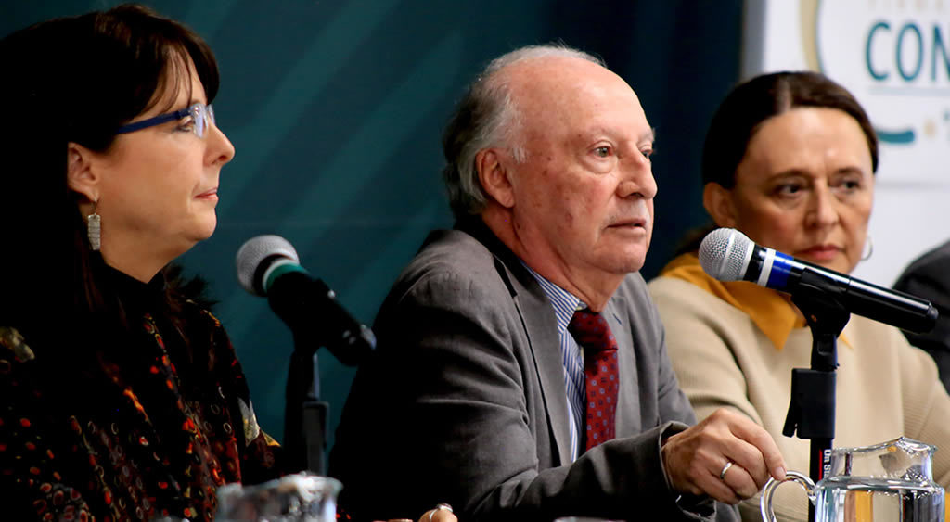
Víctor Toledo Manzur, de la Secretaría Mexicana sobre el Medio Ambiente y los Recursos Naturales, anunció el plan de México para prohibir la importación de Pesticidas peligrosos el 13 de sept. 2019

Slide 19
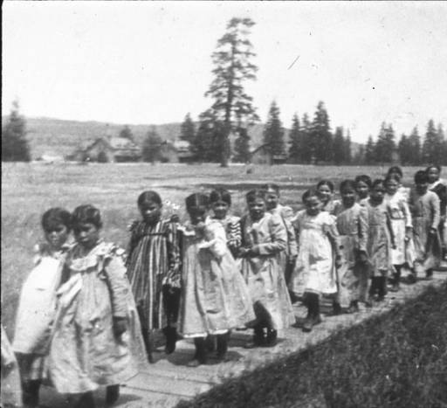
Entregada en abril 2019: Presentación al Grupo de Trabajo de la ONU sobre Desapariciones Forzadas o Involuntarias, referentes a los Niños que aún están desaparecidos de las Escuelas Residenciales

Slide 20
El Grupo de Trabajo de la ONU sobre Desapariciones Forzadas o Involuntarias (WGEID, por sus siglas en inglés) es uno de los Procedimientos Especiales temáticos y fiscalizados por el Consejo de Derechos Humanos de las Naciones Unidas. Su propósito primordial es el ayudar a familiares a determinar el paradero de los miembros de su familia.
Una desaparición forzada es definida por 3 alimentos:
(1) Privación de la Libertad en contra de la voluntad de la persona; (2) Participación de oficiales gubernamentales, al menos por aquiescencia; (3) Rehusarse a reconocer la privación de la libertad o esconder el destino o paradero de la persona desaparecida.

Slide 21
Haciendo Presentaciones de Derechos Humanos y de Testimonios Efectivas
Recolectar testimonios de aquellos que han experimentado o presenciado la violación. Incluya cuándo, dónde y quién (víctima y agresor); sea específico y conciso
Involucre a sus líderes Tribales y miembros de la comunidad
Haga referencia al marco de derechos humanos relevante
Recuerde con quién está hablando y su mandato
Explique resultados de cualquier “remedio(s) doméstico”
Cite la Declaración & Comprométase al seguimiento!

Slide 22
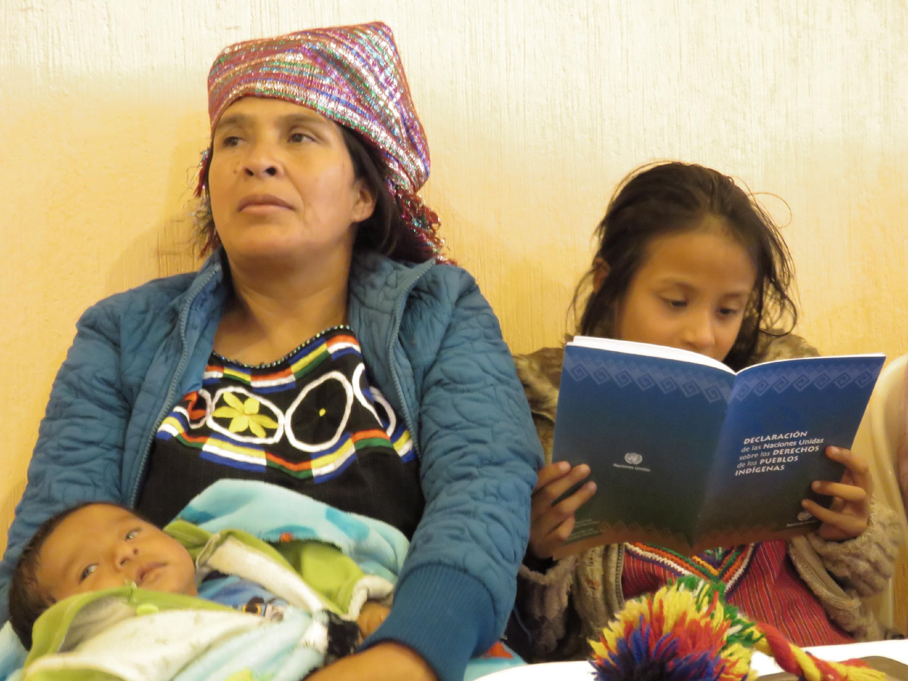
Choque, Gracias
“Somos los dientes”

